Slide 1
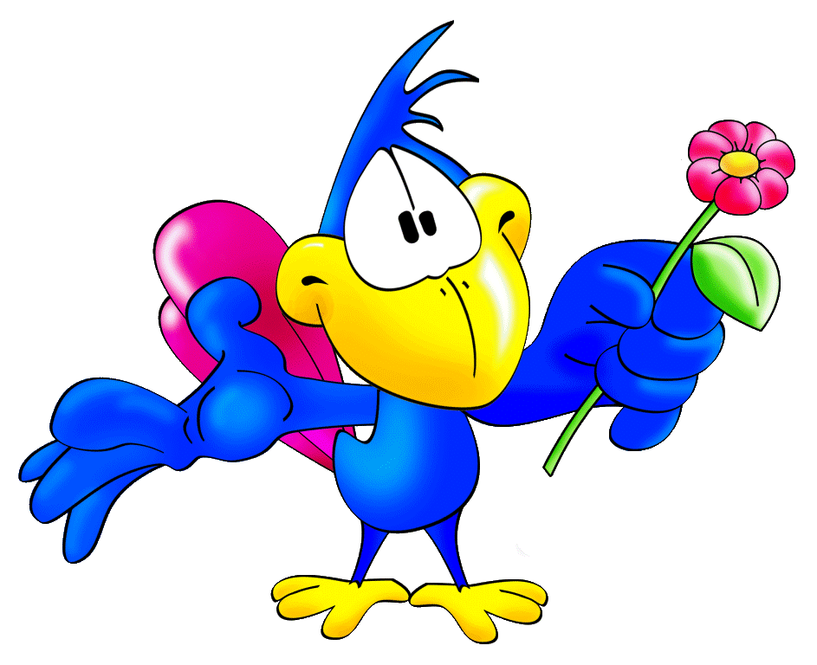
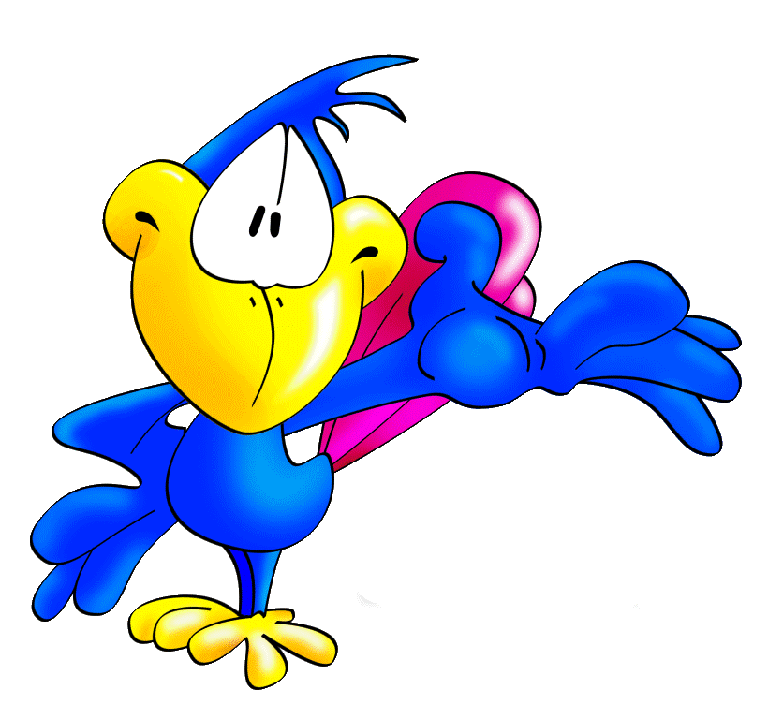
СКАЗОЧНАЯ ДОЛИНА

Slide 2
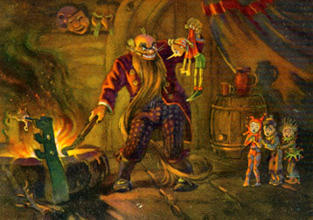
Этот сказочный герой носил широкополую шляпу. С прекрасной шарманкой он ходил по городам, он спас кукол от злого Карабаса – Барабаса.

Slide 3
Папа Карло

Slide 4
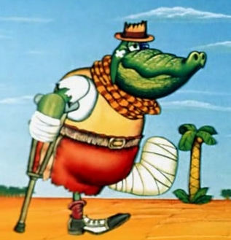
Этот герой лечил зверей и птиц, спас больных зверей Африки.

Slide 5
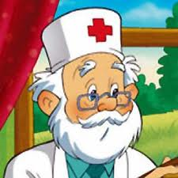
Айболит

Slide 6
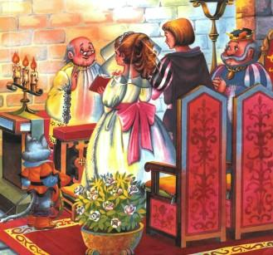
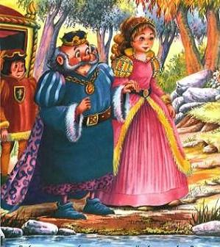
Этот сказочный герой помог своему хозяину стать маркизом, жениться на принцессе и стать владельцем огромного замка.

Slide 7
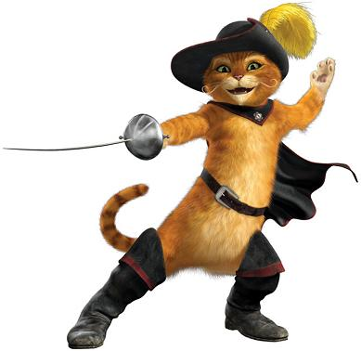
Кот в сапогах

Slide 8
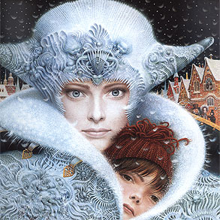
Это были любимые цветы девочки, которая оказалась сильнее Снежной королевы и спасла своего друга.

Slide 9
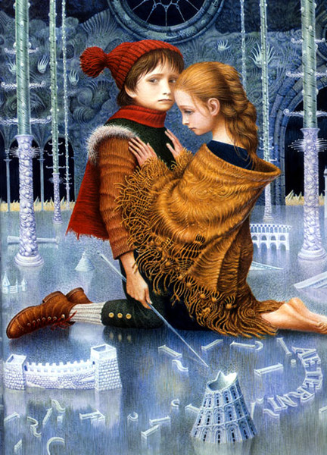
Герда

Slide 10
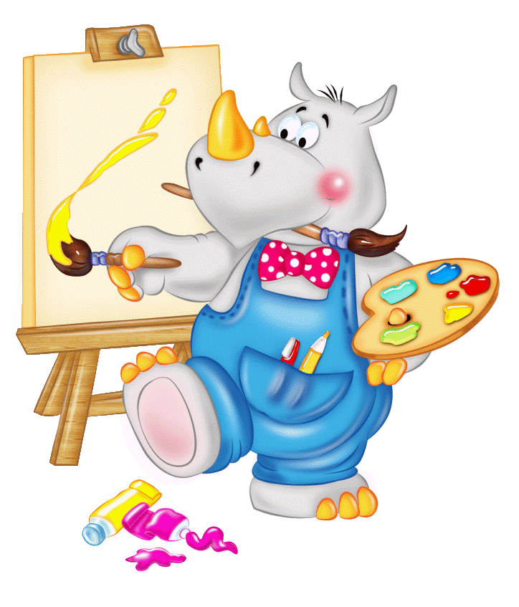
Конец

Slide 11
Волшебные слова очень приятны и согревают всех теплом как солнышко в ясный день.

